Slide 1
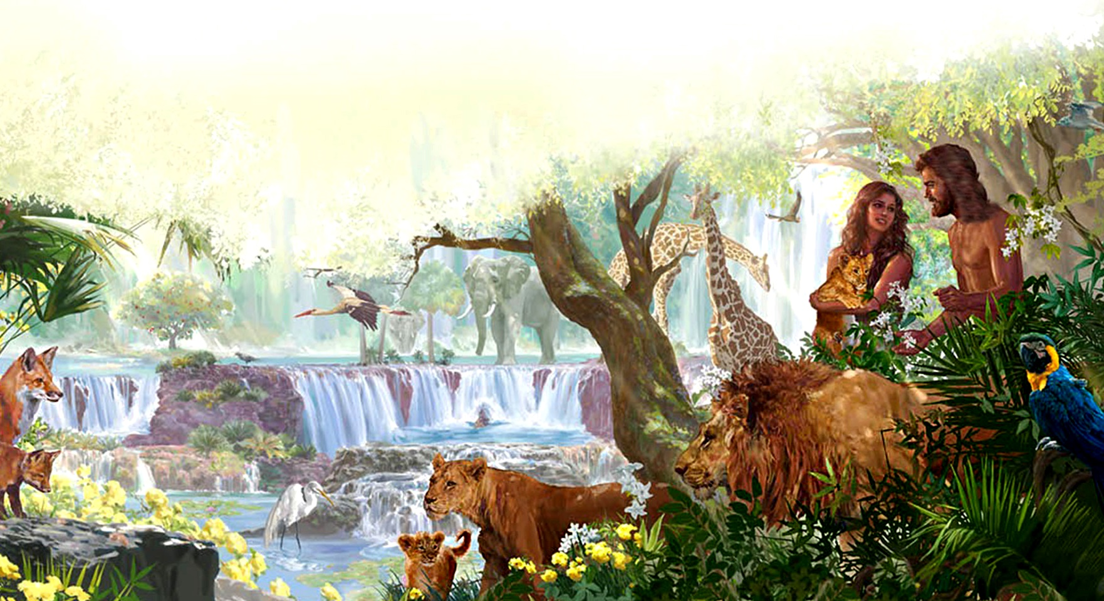
¿QUÉ OCURRIÓ?
Lección 1 para el 3 de abril de 2021

Slide 2

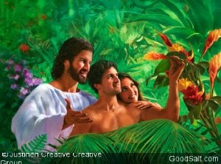
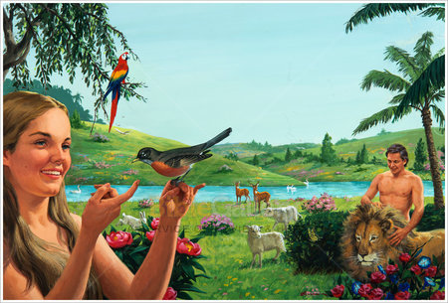





Dios busca compañía. No es que se sienta solo. Es que le encanta relacionarse con los demás y mostrar y recibir amor. Así que decidió crear una nueva raza de seres a los que amar y de los que recibir amor.
Preparó el hogar donde vivirían, los moldeó con cariño, y les enseñó cómo vivir para ser felices junto a Él.
Ésta es nuestra historia. Podría haber sido una historia feliz, que durase para siempre…
La creación del mundo.
La creación del ser humano.
La relación entre Dios y la humanidad.
La prueba de fidelidad.
La ruptura y la esperanza.

Slide 3

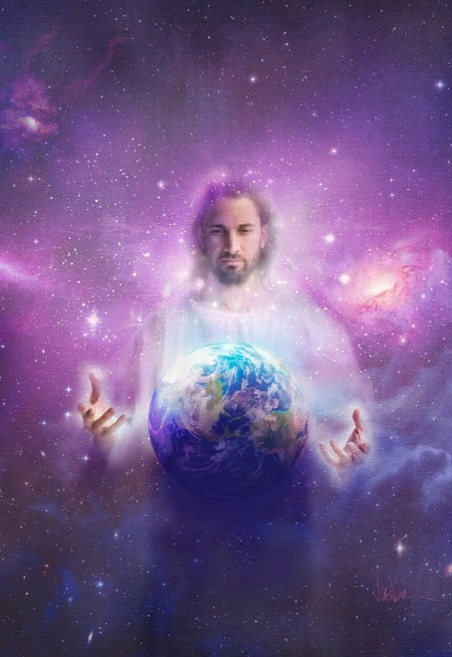
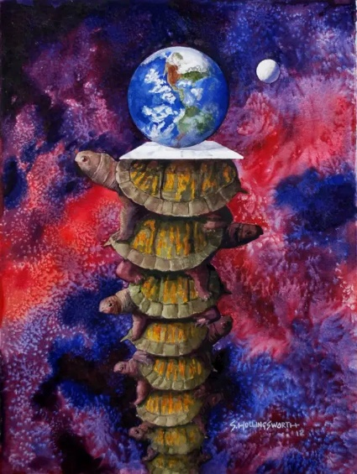
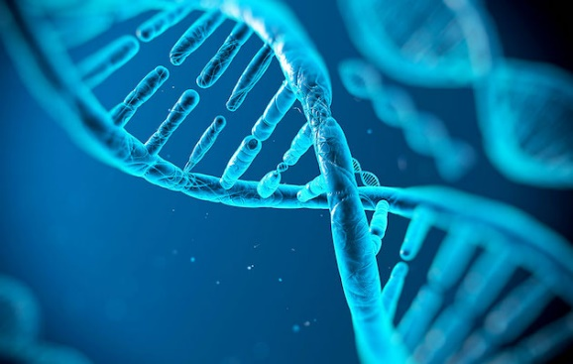
LA CREACIÓN DEL MUNDO
“En el principio creó Dios los cielos y la tierra” (Génesis 1:1)
En el relato de la creación (Génesis 1:1-2:3), Dios no intenta demostrar que Él creó la Tierra, ni cómo consiguió que apareciera la vida en el planeta. Simplemente, lo afirma.
Dado que nadie estaba allí para comprobarlo (obviamente), creer o rechazar que Dios lo hizo se convierte en un asunto de fe (Hebreos 11:3).
Se cuenta que Bertrand Russell, tras una exposición de astronomía, fue interpelado por una señora convencida de que la tierra era sostenida por una tortuga. ¿Y sobre qué se sostiene la tortuga? La señora lo tenía claro: sobre otra tortuga, hay tortugas hasta el fondo. Creía firmemente en ello, pero sin evidencia alguna.
Dios no nos pide una fe ciega, sino que ha colocado en la creación evidencias de un diseño inteligente para que, el que lo desee, crea.

Slide 4

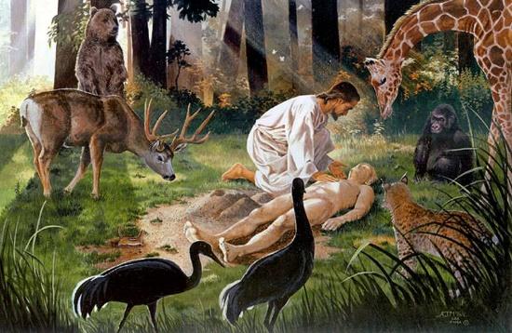
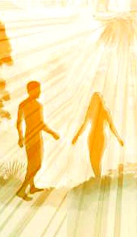
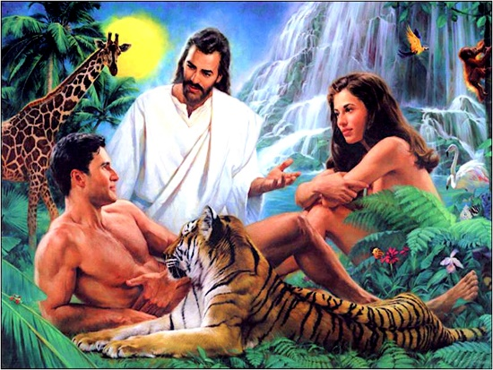
LA CREACIÓN DEL SER HUMANO
“Y creó Dios al hombre a su imagen, a imagen de Dios lo creó; varón y hembra los creó” (Génesis 1:27)
Una vez creado el hogar donde iban a vivir, Dios moldeó con sus manos al hombre y, posteriormente, a la mujer (Gn. 2:7, 22).
Al formar a la mujer, Dios concluyó su obra creadora. Ahora, todo era “bueno en gran manera” (Gn. 1:31).
El ser humano fue singular, no solo por la forma en que fue creado, sino por ser el único ser vivo creado “a imagen de Dios”. ¿Qué significa esto?
Nuestra naturaleza física, mental y espiritual refleja de alguna manera a nuestro Creador.
Somos capaces de relacionarnos con Dios y de tomar decisiones morales.
Tanto el hombre como la mujer comparten esta imagen divina.
Ambos son de igual valor para Dios (1ª de Corintios 11:12).

Slide 5

“Eva fue creada de una costilla tomada del costado de Adán; este hecho significa que ella no debía dominarle como cabeza, ni tampoco debía ser humillada y hollada bajo sus pies como un ser inferior, sino que más bien debía estar a su lado como su igual, para ser amada y protegida por él”
E.G.W. (Patriarcas y profetas, pg. 25)

Slide 6

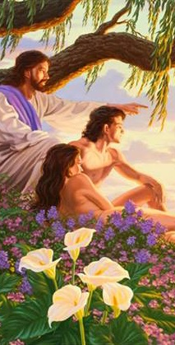
LA RELACIÓN ENTRE DIOS
Y LA HUMANIDAD
Eran capaces de reproducirse como especie.
Se les asignó un trabajo: cuidar de la creación.
Se les asignó una alimentación adecuada.
Dependían de la bendición y el cuidado del Creador.
Tenían todo lo que necesitaban, sin necesidad de hacer nada para merecerlo.
“Y los bendijo Dios, y les dijo: Fructificad y multiplicaos; llenad la tierra, y sojuzgadla, y señoread en los peces del mar, en las aves de los cielos, y en todas las bestias que se mueven sobre la tierra” (Génesis 1:28)
¿Qué implicaban la bendición divina y las instrucciones dadas por Dios a Adán y a Eva en Génesis 1:28-30?
Dios dio los primeros pasos hacia una relación con la humanidad. No solo los bendijo, sino que les confió todo lo que había creado para que lo cuidaran por Él.
Esta relación se mantuvo en el tiempo, cuando cada tarde Dios “se paseaba en el huerto” (Génesis 3:8).

Slide 7

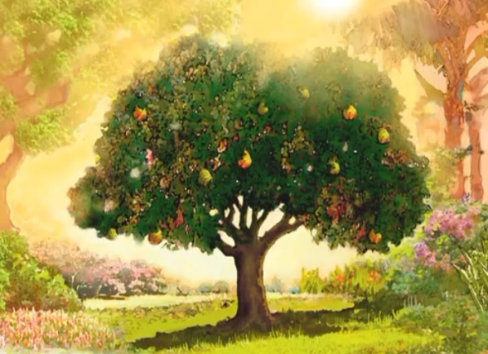
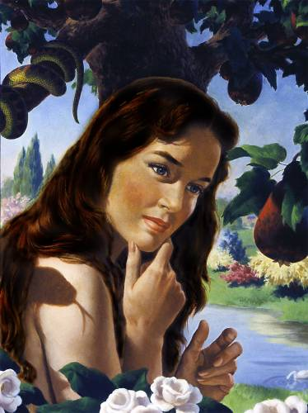
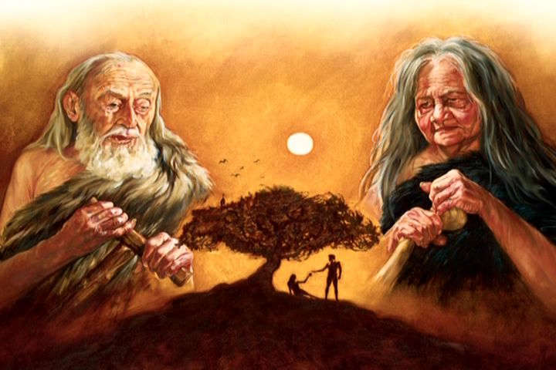
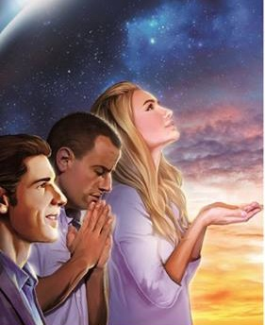
LA PRUEBA DE FIDELIDAD
“del árbol de la ciencia del bien y del mal no comerás; porque el día que de él comieres, ciertamente morirás” (Génesis 2:17)
Una relación satisfactoria entre dos partes solo es posible sobre la base de la mutua confianza. Por eso, Dios puso una sencilla prueba de confianza: “Os dejo que comáis de cualquier árbol, pero éste me pertenece solo a mí, no comas su fruto”.
La humanidad recibió de Dios la capacidad de tomar libremente decisiones morales, y un deseo innato de obedecerle. Así que ésta no era una prueba difícil de superar.
Al traicionar la confianza divina conocieron qué es el mal. El resultado les condujo a la alienación, la soledad, la frustración y la muerte.
Nuestra relación con Dios puede ser eficaz y duradera solo si elegimos libremente aceptar su voluntad.

Slide 8

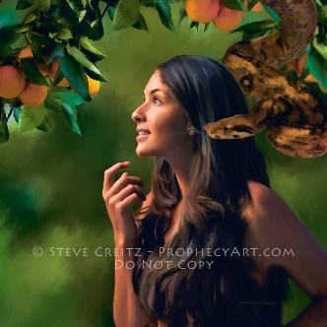
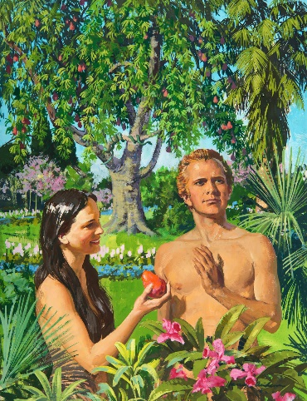
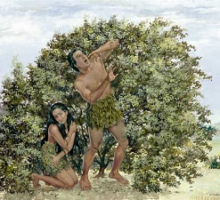
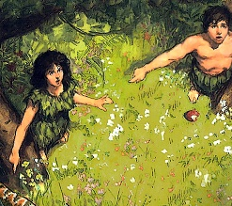
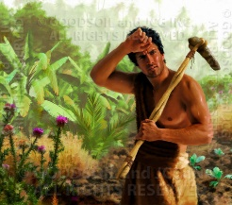
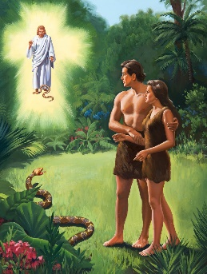
LA RUPTURA Y LA ESPERANZA
“Entonces Jehová Dios dijo a la mujer: ¿Qué es lo que has hecho? Y dijo la mujer: La serpiente me engañó, y comí” (Génesis 3:13)
Si Satanás se hubiese mostrado ante Eva, ésta hubiera desconfiado de él. Por eso, usó a un ser con el que ella estaba familiarizada (Gn. 3:1). Sin embargo, Adán no fue engañado, sino que tomó su decisión con pleno conocimiento de lo que estaba haciendo (Gn. 3:6; 1Tim. 2:14). ¿Cuáles fueron las consecuencias?
Dejaron de buscar la comunión con Dios y huyeron de él (Gn. 3:8).
Se perdió la confianza mutua (Gn. 3:12).
Aparecieron los horribles resultados del pecado
(Gn. 3:16-21).
A pesar de la ruptura de su relación, Dios les dejó una esperanza: un descendiente de Eva acabaría con el pecado y restauraría la relación rota (Gn. 3:15).

Slide 9

“La primera indicación que el hombre tuvo sobre su redención la oyó en la sentencia pronunciada contra Satanás en el huerto [se cita Génesis 3:15]. Esta sentencia, pronunciada en presencia de nuestros primeros padres, fue una promesa para ellos. Mientras predecía la lucha entre el hombre y Satanás, declaraba que el poder del gran adversario sería finalmente destruido… Aunque habrían de padecer por efecto del poder de su gran enemigo, podrían esperar una victoria final”
E.G.W. (Patriarcas y profetas, pg. 46)

